Slide 1
MAP OF CONSUM
Maicol Andrés avila vela 20192007082
Marlon Isaías muñoz chaparro 20192007076

Slide 2
Introducción
Map Of Consum es una aplicación diseñada y creada con el fin de permitirle al usuario conseguir un mayor conocimiento sobre el consumo eléctrico y los valores a pagar en su vivienda.

Slide 3
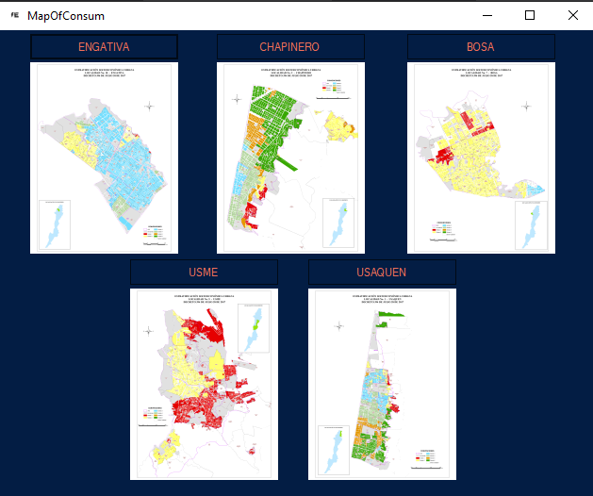
Interfaz
Buscamos realizar una interfaz simple para el usuario. Con el fin de darle un uso practico.

Slide 4
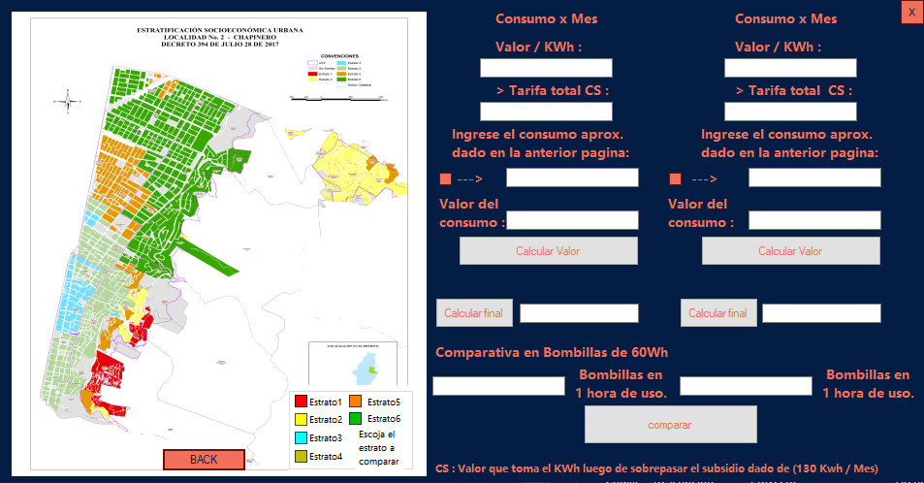
Interfaz de calculadora
El software utiliza una interfaz semi automática, que trabaja con el ingreso de datos que el usuario nos provee, combinado con los datos dados por nuestra base de datos sobre los diferentes valores eléctricos y económicos.

Slide 5
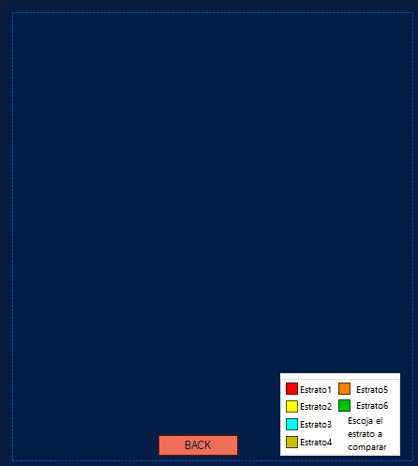
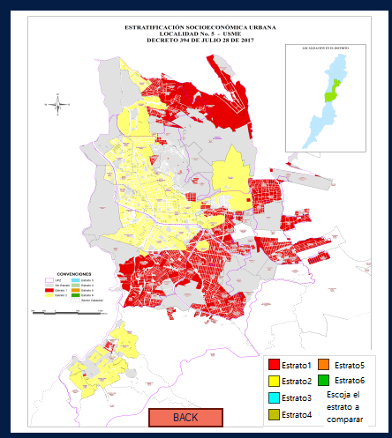
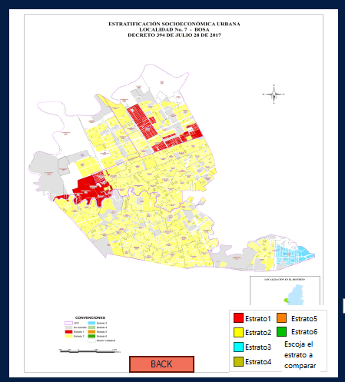
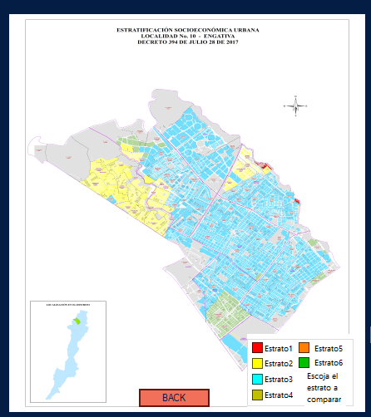
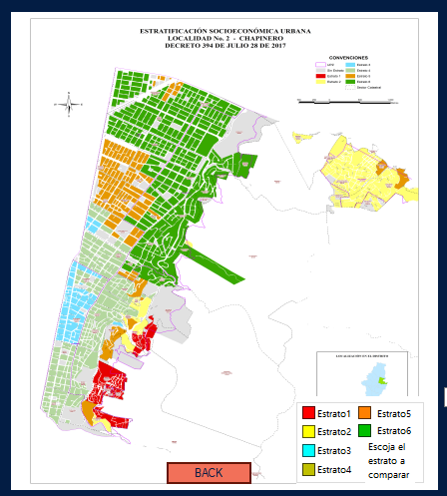
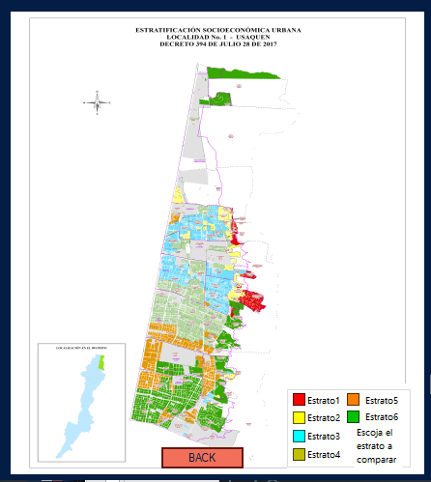
Buscamos la optimización del programa y su rendimiento se genero un código que nos permite con un solo formulario visualizar las diferentes zona por estratos dadas en el formulario numero 1.

Slide 6
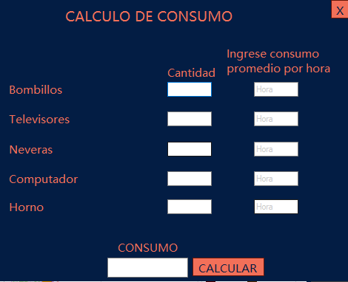
Calculo de consumo
La herramienta de calculo de consumo le facilita al usuario obtener los datos promedios del consumo en su vivienda. Usando los datos obtenidos de una tabla que nos muestra el valor por KWh de los diferentes electrodomésticos.

Slide 7
calculadora
En la interfaz se le permite al usuario evidenciar cuando a su factura se aplica el subsidio y el cambio que implica en el costo total de su recibo.

Slide 8
Gracias por su atención prestada.

